Slide 1
апрель, 2021 год
Заседание ГМО №4
1.Структура логопедического занятия при коррекции звукопроизношения и ФФНР
Учитель-логопед МБОУ СШ №9
Елисеева Оксана Николаевна

Slide 2
Логопедические занятия являются основной формой коррекционного обучения и предназначаются для систематического развития всех компонентов речи (коррекция звукопроизношения).
По форме - индивидуальные (с отдельными детьми) и подгрупповые занятия (со сходными речевыми нарушениями).
Коррекционные занятия
Индивидуальные занятия
- формирование
звуковой стороны речи (подготовительные
артикуляционные упражнения, упражнения на развитие фонематических процессов)
Подгрупповые занятия
- автоматизация звуков
.

Slide 3
Этапы коррекции звукопроизношения и ФФНР
1 этап – подготовительный:
Нормализация мышечного тонуса органов артикуляции;
Развитие артикуляционной моторики;
Нормализация речевого дыхания;
Развитие фонематического восприятия изучаемого звука;
Развитие мелкой моторики рук;
2 этап – формирование новых произносительных умений и навыков
- Постановка звука
- Автоматизация звука в слогах, звука в словах, предложениях, чистоговорках, скороговорках и стихах, в коротких, а затем длинных рассказах, в разговорной речи;
- Дифференциация смешиваемых звуков;
3 этап – формирование коммуникативных умений и навыков
- Выработка у ребёнка самоконтроля за собственной речью в повседневной жизни;
- Тренировка правильных речевых навыков в различных жизненных ситуациях.

Slide 4
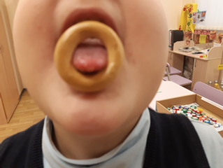
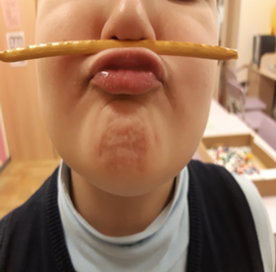
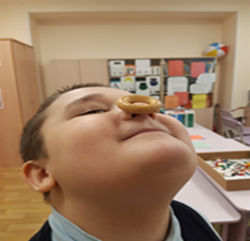
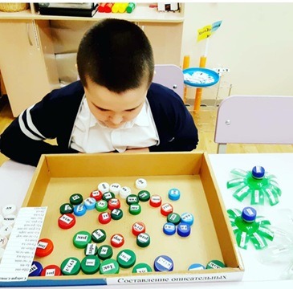
Для повышения эффективности логопедических занятий по коррекции звукопроизношения и ФФНР важно соблюдение следующих требований:
формулирование темы и цели занятия;
определение этапов занятия, взаимозависимость и целенаправленность каждого этапа и их последовательность;
последовательное усложнение материала, предъявляемого детям;
использование разнообразных игр и игровых приемов,
учитывая зону ближайшего развития ребенка;
осуществление дифференцированного подхода к каждому ребенку с учетом структуры речевого дефекта, возрастных и индивидуальных особенностей;
краткое и четкое формулирование инструкции, даваемых детям;
использование разнообразных и красочных наглядных материалов;
создание положительного эмоционального фона занятия, планирование эмоционального подъема с учетом увеличения сложности излагаемого материала.

Slide 5
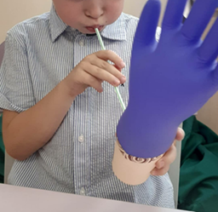
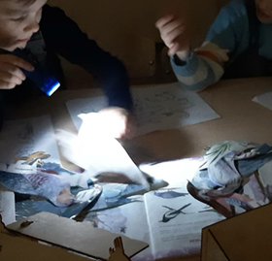
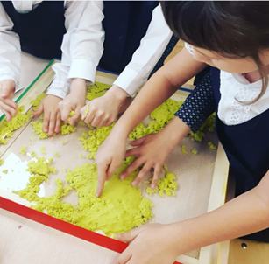
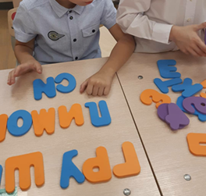
Для повышения эффективности логопедических занятий по коррекции звукопроизношения и ФФНР важно соблюдение следующих требований:
Максимальная коммуникативная направленность занятий (чтобы дети говорили - упражнялись в общении (а не логопед).
Активизация мыслительной и речевой деятельности.
Оречевление мыслительной деятельности (подумал - сказал).
Одновременная работа над всеми компонентами речи (в зависимости от вида занятия).
Наличие всех видов речевой деятельности: слушание, говорение.
Развитие познавательной деятельности - внимания, памяти,мышления; переключение с одного вид деятельности на другой.
Формирование темпа деятельности, самоконтроля, взаимопроверки.
Выбор речевого материала и методов обучения.
Организационно-сюжетная основа занятий, наличие сказочных сюжетов, элементов фольклора, воображаемых путешествий, экскурсий, поездок, приключений, литературных персонажей, известных и придуманных игр, элементов сюжетно-дидактической игры, сюжетных и пейзажных картин, специально изготовленных пособий-рисунков, коллажей, мозаик, панно, настольно-печатных игр.

Slide 6
Структура логопедического занятия при коррекции звукопроизношения и ФФНР
По постановке звука
По автоматизации звука
По дифференциации звуков
При ринолалии
При дизартрии
При заикании

Slide 7
Структура логопедического занятия по постановке звука
 | Этапы занятия | Примерное содержание
1 | Организационный момент
1.1 | - введение в тему занятия | Активизация детей, эмоциональный настрой на предстоящее занятие, игровые задания или упражнения, подводящие к основной теме занятия
1.2 | - целеполагание | Сформулированный самим логопедом, или вместе с детьми, предвосхищаемый результат занятия, то есть то, что должно быть усвоено к концу занятия
1.3 | - постановка задач | Определение этапов и направлений работы для достижения поставленной цели.
2 | Основная часть
2.1 | Артикуляционная и дыхательная гимнастика | Статичные и динамичные упражнения, направленные на развитие кинестетических ощущений, общей артикуляционной моторики, или формирующие определённую артикуляционную позу; способствующие формированию сильной целенаправленной воздушной струи
2.2 | Уточнение артикуляции звука | Рассматривание схемы артикуляционного уклада; собственной артикуляции с опорой на зрительный и кинестетический анализаторы; моделирование артикуляции
2.3 | Работа над звуком -постановка звука | Специально подобранные речевые упражнения и задания, способствующие постановке изолированного звука, в соответствии с общими рекомендациями
2.4 | Физминутка | Упражнения, способствующие развитию общемоторных навыков, координации речи с движением
2.5 | Развитие когнитивных функций | Игры, упражнения, задания, способствующие развитию функций внимания, памяти, мышления, связанные с общей тематикой занятия, включающие произношение изучаемых звуков
3 | Итог занятия. Рефлексия
 |  | Подведение итогов занятия, оценка достижения цели, выполнения задач
С

Slide 8
Структура логопедического занятия по дифференциации звуков
Этапы занятия | Примерное содержание
Организационный момент | Активизация детей, эмоциональный настрой на предстоящее занятие.
2.1 Введение в тему занятия. Формир-е фонем.пред. | Актуализация и повторение имеющихся знаний, усвоенных на предыдущих занятиях. Загадки, игры, упражнения по развитию речевых или когнитивных функций, подводящие к основной теме занятия.
2.2 Целеполагание, постановка задач | Постановка основной цели занятия: сформулированный самим логопедом, или вместе с детьми, предвосхищаемый результат занятия, то есть то, что должно быть усвоено к концу занятия.
2.3 Работа со звуком (ами) - хар-ка звуков | Уточнение правильных артикуляционных укладов губ и языка, необходимых для правильного произношения звуков. Сравнительный анализ чётких дифференциальных признаков изучаемых звуков.
-Дифферен-я изолир. звуков. Соотнесение звука с буквой. | На первых занятиях по каждой паре гласных и согласных звуков дифференциация их звучания должна отрабатываться на большом количестве однотипного в фонетическом плане материала.
-Дифферен-я в слогах | Выделение звуков на фоне слога. Дети учатся выделять звуки из слогов на слух и в произношении, различать слоги с заданными звуком и без них.
- Дифферен-я в словах | Работа со словом. Лексико-грамматические задания. Словотворчество детей. Сложные виды языкового анализа и синтеза. Решение ребусов, загадок, шарад.
- Дифферен- я в словосочетаниях, предложениях | Развитие умения находить слово с заданным звуком в составе предложения. Практическое усвоение предложений разных типов.
- Дифферен-я в связной речи | Повторение, сочинение сказок, чистоговорок со звуками. Сочинение чистоговорок со звуками. Заучивание наизусть загадок и стихотворений. Развитие связной речи..
2.4 Физкультминутка. Пальч. гимн-ка | Допускается проведение не более одной физкультминутки. Упражнения для развития общей и мелкой моторики
2.5 Развитие когнитивных функций | Игры, упражнения, задания, способствующие развитию функций внимания, памяти, мышления, связанные с общей тематикой занятия, включающие произношение дифференцируемых звуков
Итог занятия. Рефлексия | Подведение итогов занятия, оценка достижения цели, выполнения задач. Рефлексия

Slide 9
Структура логопедического занятия по автоматизации звукопроизношения
№п/п | Этапы занятия | Примерное содержание
1.1 | Оргмомент с элементами психотерапии. | Активизация детей, эмоциональный настрой на предстоящее занятие, игровые задания или упражнения, подводящие к основной теме занятия
1.2 | Объявление темы занятия. | Сформулированный самим логопедом, или вместе с детьми, предвосхищаемый результат занятия, то есть то, что должно быть усвоено к концу занятия. Определение этапов и направлений работы для достижения поставленной цели.
1.3 | Артикуляционная гимнастика для автоматизируемого звука. | Статичные и динамичные упражнения, направленные на развитие кинестетических ощущений, общей артикуляционной моторики,
2 | Произношение изолированного звука (хором, группой, индивидуально, цепочкой).
2.1 | Закрепление звука в слогах, словах, предложениях | Игры, упражнения, задания, способствующие развитию функций внимания, памяти, мышления, связанные с общей тематикой занятия, включающие произношение изучаемых звуков
2.2 | Закрепление звука в слогах, словах, предложениях
2.3 | Физминутка | Упражнения для развития общей и мелкой моторики, связанные с темой занятия
2.4 | Развитие фонематического слуха. | Игры, упражнения, задания, способствующие развитию фонематических процессов
2.5 | Связь звука с буквой. | Специально подобранные речевые упражнения и задания, способствующие дифференциации понятий «звук» - «буква»
3 | Рефлексия. Итог занятия. Подведение итогов занятия, оценка достижения цели, выполнения задач

Slide 10
Структура логопедического занятия звукопроизношения при заикании
№п/п | Этапы занятия | Примерное содержание
1.1 | 1. Оргмомент с элементами психотерапии. | Активизация детей, эмоциональный настрой на предстоящее занятие, игровые задания или упражнения, подводящие к основной теме занятия
1.2 | 2. Общая моторная зарядка. Для снятия мышечного напряжения; Преодоление двигательных уловок. | Сформулированный самим логопедом, или вместе с детьми, предвосхищаемый результат занятия, то есть то, что должно быть усвоено к концу занятия
1.3 | 3. Речевая зарядка: | Определение этапов и направлений работы для достижения поставленной цели.
2 | 4. Воспитание речевого дыхания (ротовой выдох, длительный и плавный);
2.1 |  | Статичные и динамичные упражнения, направленные на развитие кинестетических ощущений, общей артикуляционной моторики, целенаправленной воздушной струи
2.2 | 5. Воспитание лёгкой и своевременной подачи голоса; | Рассматривание схемы артикуляционного уклада; собственной артикуляции с опорой на зрительный и кинестетический анализаторы; моделирование артикуляции
2.3 | 6. Воспитание лёгкого и своевременного включения соответствующих артикуляционных движений. | Специально подобранные речевые упражнения и задания, способствующие автоматизации изолированного звука
2.4 | 7. Координация речи с движением (воспитание соответствующего темпа, плавности и ритмичности речи). | Упражнения, способствующие развитию общемоторных навыков, координации речи с движением
2.5 | 8. Работа по закреплению навыков правильной речи: Сопряжённая фонема; Отражённая фонема; Вопросно-ответно форма. | Игры, упражнения, задания, способствующие развитию функций внимания, памяти, мышления, связанные с общей тематикой занятия, включающие произношение изучаемых звуков
3 | Итог занятия. Подведение итогов занятия, оценка достижения цели, выполнения задач

Slide 11
Структура логопедического занятия звукопроизношения при дизартрии
№п/п | Этапы занятия | Примерное содержание
1.1 | Оргмомент с элементами психотерапии. | Активизация детей, эмоциональный настрой на предстоящее занятие, игровые задания или упражнения, подводящие к основной теме занятия
1.2 | Общее расслабление (по мере необходимости). | Сформулированный самим логопедом, или вместе с детьми, предвосхищаемый результат занятия, то есть то, что должно быть усвоено к концу занятия
1.3 | Развитие общей моторики. | Определение этапов и направлений работы для достижения поставленной цели.
2.1 | Массаж лица. | Статичные и динамичные упражнения, направленные на развитие кинестетических ощущений, общей артикуляционной моторики, или формирующие определённую артикуляционную позу; способствующие формированию сильной целенаправленной воздушной струи
2.2 | Развитие мимических мышц. | Рассматривание схемы артикуляционного уклада; собственной артикуляции с опорой на зрительный и кинестетический анализаторы; моделирование артикуляции
2.3 | Развитие артикуляционной моторики (для выработки условно-рефлекторных движений). | Специально подобранные речевые упражнения и задания, способствующие автоматизации изолированного звука
2.4 | Работа над развитием дыхания и голоса (методика Стрельниковой). | Упражнения, способствующие развитию общемоторных навыков, координации речи с движением
2.5 | Коррекция звукопроизношения. | Игры, упражнения, задания, способствующие развитию функций внимания, памяти, мышления, связанные с общей тематикой занятия, включающие произношение изучаемых звуков
3 | Итог занятия. Подведение итогов занятия, оценка достижения цели, выполнения задач

Slide 12
Структура логопедического занятия звукопроизношения при ринолалии
№п/п | Этапы занятия | Примерное содержание
1.2 | 1. Оргмомент. Объявление темы. | Активизация детей, эмоциональный настрой на предстоящее занятие, игровые задания или упражнения, подводящие к основной теме занятия
1.3 | 2. Нормализация моторики нижней челюсти. | Определение этапов и направлений работы для достижения поставленной цели.
2.1 | 3. Массаж твёрдого и мягкого нёба. | Статичные и динамичные упражнения, направленные на развитие кинестетических ощущений
2.2 | 4. Гимнастика для мышц мягкого нёба и мышц задней стенки глотки. | Рассматривание схемы артикуляционного уклада; собственной артикуляции с опорой на зрительный и кинестетический образ
2.3 | 5. Массаж лица. | Специально подобранные речевые упражнения и задания, способствующие автоматизации изолированного звука
2.4 | 6. Массаж губы (после хейлопластики). | Упражнения, способствующие развитию общемоторных навыков, координации речи с движением
2.5 | 7. Мимическая гимнастика. | Игры, упражнения, задания, способствующие развитию функций
 | 8. Артикуляц. гимнастика: для губ, для языка | Статичные и динамичные упражнения, направленные на выработку артикуляционных поз и укладов
 | 9. Дыхательная гимнастика. | укрепление физиологического дыхания у детей, тренировка силы, плавности и длительности вдоха и выдоха
 | 10. Работа над голосом. | Выполнение специальных упражнений
 | 11. Коррекция звукопроизношения | Постановка, автоматизация, дифференциация звуков
 | 12. Рефлексия | Подведение итогов занятия, оценка достижения цели, выполнения задач

Slide 13
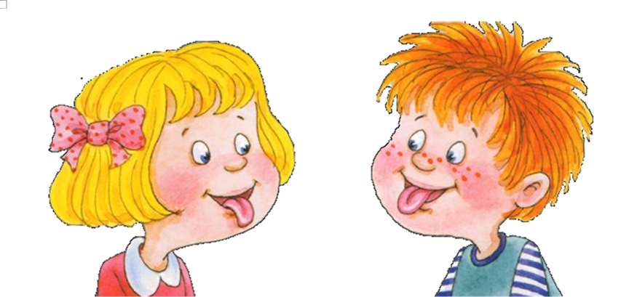
Технологическая карта индивидуального логопедического занятия по коррекции звукопроизношения и ФФНР в 1А классе, ТНР (вариант 5.1)

Slide 14
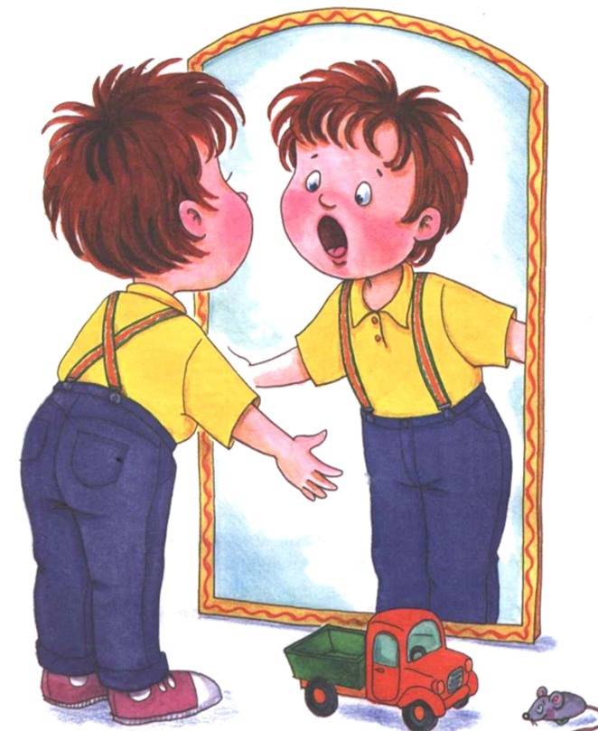
План-конспект индивидуального логопедического занятия по коррекции звукопроизношения
ТЕМА: Звук Л.
ЦЕЛЬ: Коррекция произношения звука Л.
ЗАДАЧИ:
Совершенствовать мелкие движения пальцев рук и готовить руки к письму.
Развивать внимание и память.
Развивать пространственную ориентацию и мышление.
Учить детей согласовывать движения с речью.
Развивать связную речь.
Совершенствовать звуковой анализ и синтез.
ОБОРУДОВАНИЕ: тетрадь, спички, игрушки ослик.
ХОД ЗАНЯТИЯ.
Организационный момент.
Артикуляционная гимнастика.
«Улыбка», «Лопатка», «Чашечка», «Барабан», «Грибок», «Болтушка», «Накажем непослушный язычок».
Разминка для кистей и пальцев рук.
«Кулак – кольцо»
Пальцы одной руки сжимаются в кулак, а другой поочерёдно с большим пальцем образуют кольцо (усложнённый вариант).
Голосовые и дыхательные упражнения.
- Надувание щёк одновременно и поочерёдно.
- Выдыхание воздуха в бока с прикушенным кончиком языка.
- «Пароход гудит» - длительное гудение Ы-Ы-Ы с припущенным кончиком языка и «улыбкой» (попеременно шёпотом, тихо и громко).
Сообщение темы занятия.
Логопед: Сегодня мы будем закреплять наше умение правильно произносить звук Л.

Slide 15
Выводы
Добиться позитивных результатов коррекционной работы можно, при условии учета целей и задач в разных структурах логопедических занятий по коррекции звукопроизношения и ФФНР

Slide 16
Спасибо
за внимание!

